Slide 1
Phonetik und Phonologie
Lingua e traduzione tedesca 1, Mod. di lingua tedesca
a.a. 2021/22
A.-K. Gärtig-Bressan

Slide 2
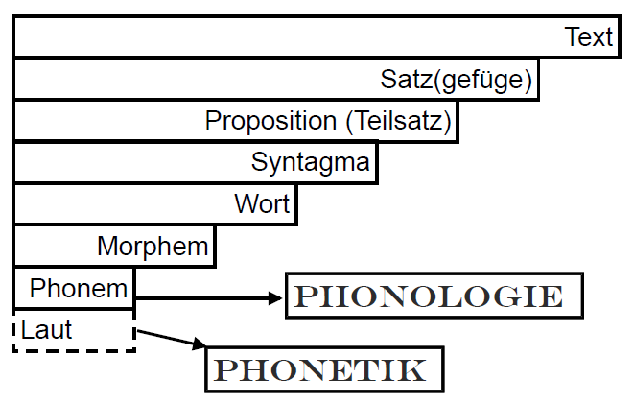

Slide 3
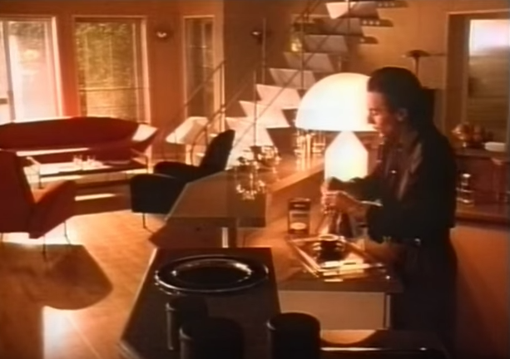
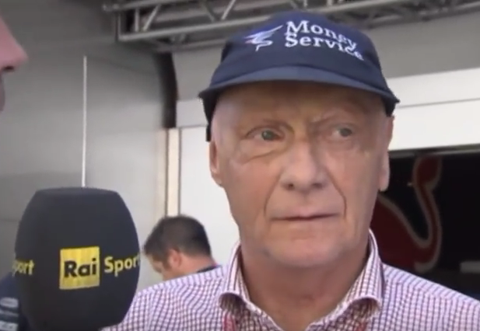
Signor Angelo
Nescafé Werbung 1992
Niki Lauda
Interview auf Italienisch
2011

Slide 4
Phonetik & Phonologie
      Phonetik: beschäftigt sich mit den konkreten Realisierungen von Lauten und den physikalischen Prozessen bei der Lautproduktion
        Wie wird ein Laut gebildet? Welche Organe (=Artikulationsorte) sind beteiligt? Wie wird ein Laut wahrgenommen? etc.
        kleinste Einheit: Phon = die konkrete Realisierung eines Lautes
        Phone werden in eckigen Klammern [ ] notiert (z.B. [p], [b], etc.).
      Phonologie: beschäftigt sich mit der Regel- und Systemhaftigkeit der Laute
      Welche Strukturen, Regeln und Prinzipien gibt es im lautlichen System? Welche Laute/Lautklassen können einen Bedeutungsunterschied ergeben?
      kleinste Einheit: Phonem = die kleinste, bedeutungsunterscheidende Einheit einer Sprache
      Phoneme werden als / / notiert (z.B. /p/, /b/, etc.).

Slide 5
Phonetik
Artikulatorische Phonetik
beschreibt die physiologischen Prozesse bei der Produktion von Sprachlauten
Akustische Phonetik
untersucht die physikalischen Prozesse bei der Produktion und der Übertragung von Sprachschall
Auditive Phonetik
untersucht die Aufnahme akustischer Signale durch das Ohr und die Interpretation als Information im Gehirn

Slide 6
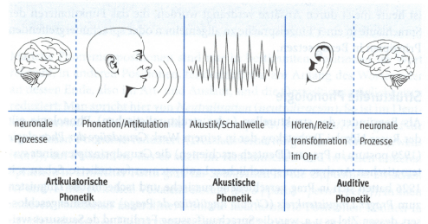
Phonetik
(Busch/Stenschke ³2014: 39)

Slide 7
Artikulatorische Phonetik
(Busch/Stenschke ³2014: 41 und 43)

Slide 8
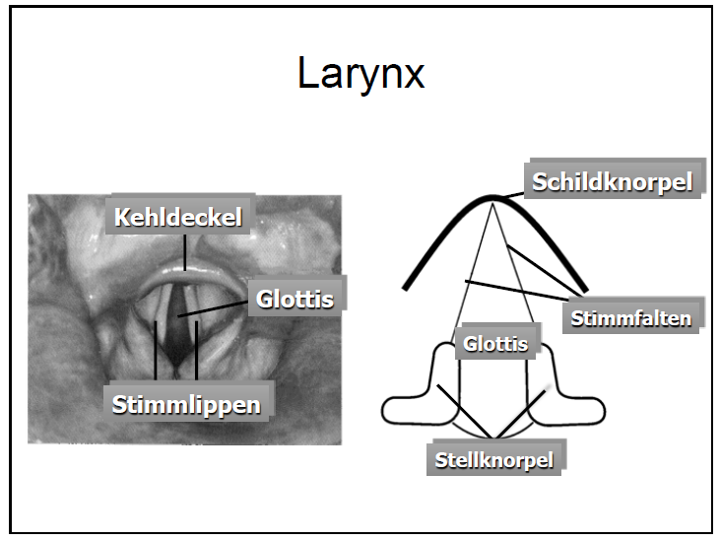
Artikulatorische Phonetik

Slide 9
Konsonanten
Artikulationsort
Artikulationsart
Stimmhaftigkeit

Slide 10
Artikulationsort
(Busch/Stenschke ³2014: 44)

Slide 11
Artikulationsart
Verschlusslaute (= Okklusive, Plosive)
Luftstrom wird blockiert und explosionsartig freigelassen
(Busch/Stenschke ³2014: 45)

Slide 12
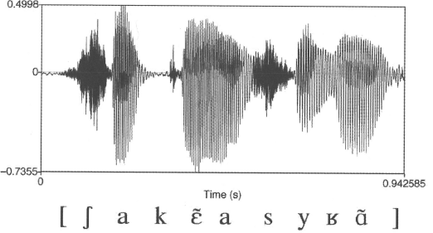
Artikulationsort

Slide 13
Artikulationsart
Verschlusslaute (= Okklusive, Plosive)
Luftstrom wird blockiert und explosionsartig freigelassen
Reibelaute (= Frikative, Spiranten)
              Luftstrom wird verengt, so dass eine Reibung entsteht
Affrikaten
Kombination aus Plosiv und Frikativ

Slide 14
Artikulationsart
Nasale
Mundraum wird vollständig geschlossen, das Velum wird gesenkt und die Luft entströmt durch den Nasenraum
Laterale
              Luftstrom fließt seitlich um einen Verschluss (gebildet von Zunge und Alveolen oder Zunge und Palatum)
Vibranten
Vibration von Zungenspitze oder Uvula

Slide 15
Artikulationsart
Obstruenten = Plosive, Frikative und Affrikaten
Sonoranten = Vokale, Nasale und Liquide; immer stimmhaft
Aspiration: stimmlose Plosive können aspiriert werden, d.h., es folgt mehr freie Atemluft, z. B. Pack [p^{h}ak^{h}] oder Tat [t^{h}a:t^{h}]

Slide 16
ÜBUNG
Klassifizieren Sie folgende Konsonanten:
[b] [n] [x]
[ts] [ʃ] [R]
2) Welche Konsonanten sind das?
uvularer Frikativ, stimmhaft
palataler Frikativ, stimmlos
bilabialer Nasal

Slide 17
ÜBUNG
Schreiben Sie das passende Transkriptionszeichen für den fett gedruckten Konsonanten:
die Räder
das Verb
sprechen
die Sprache
wir
lesen
der Zoo

Slide 18
Graphem-Phonem-Beziehungen
Überlegen Sie:
Wird ein Buchstabe/eine Buchstaben-Gruppe im Deutschen immer gleich ausgesprochen?
b) Wird ein Laut (z.B. /f/ /ʃ/ ) immer gleich geschrieben?
Idealerweise entspricht ein Graphem einem Laut und ein Laut einem Graphem
Bsp. Ital. <b> - [b], aber:
ein Graphem – mehrere Laute
Bsp. <b> - [b] in loben, [p] in Lob
mehrere Grapheme – ein Laut
Bsp. <s>, <ss>, <ß> - [s] in las, lassen, ließ

Slide 19
Graphem-Phonem-Beziehungen
Beispiel <g>: ein Graphem, viele Laute
[g] geben, legen
[k] sagt, Weg
[ç] wenig, König
[ʒ] Genie, Garage
[dʒ] Gin

Slide 20
Graphem-Phonem-Beziehungen
Beispiel [ʃ]: ein Laut, viele Graphien
sch Schule, scheinen
s Straße, Spaß
ch Charme
sh Shirt
sk Ski
sci Pastasciutta

Slide 21
ÜBUNG
Welche Wörter enthalten den palato-alveolaren Frikativ /ʃ/ (wie z.B. in Schal, spielen)?
a) Spinne, Sprache, Aussprache, lispeln, Wespe, Spanisch, Hispanistik, Aspekt, Vorspann
b) Küste, bestehen, Last, belasten, Kasten, ist Stuhl, Lust, stellen, Ausstellung, meistens, dreist

Slide 22
Vokale
Horizontale Lage der Zunge im Mund: vorne (palatal), zentral, hinten (velar)
Vertikale Lage der Zunge / Öffnungsgrad des Kiefers : geschlossen, halb geschlossen, halb offen, offen
Stellung der Lippen: gerundet vs. ungerundet/gespreizt
gespannt vs. ungespannt

Slide 23
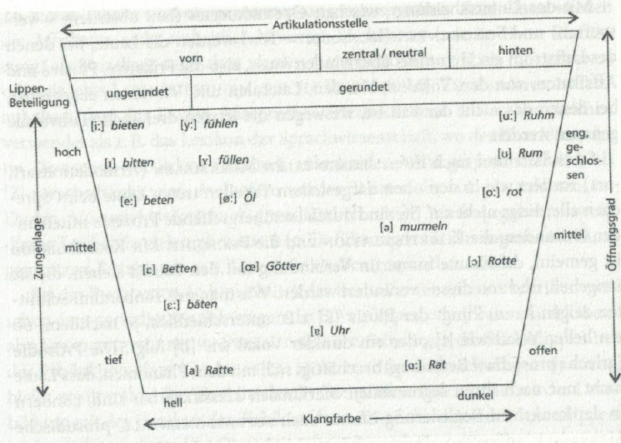
Vokale
(Busch/Stenschke ³2014: 48)

Slide 24
ÜBUNG
Mahler
Maller
Mehler
Meller
Mieler
Miller
Mohler
Moller
Muhler
Muller
Mähler
Möhler
Möller
Mühler
Müller

Slide 25
Graphem-Phonem-Beziehungen
Langvokale
Kurzvokale

Slide 26
Phonologische Prozesse
Prozesse bei der Kombination von Phonemen in der Lautkette
  Elision (Ausfall eines Phonems)
  Epenthese (Einfügung eines Phonems)
  Assimilation (Anpassung eines Phonems an ein benachbartes Phonem)
  …

Slide 27
Phonologische Prozesse
Elision (Ausfall eines Segments)
Im Dt. fakultativ; betrifft die (schnelle) Umgangssprache
Häufiger Ausfall von Schwa vor einem Sonoranten (v. a. Nasal, aber auch Lateral)
Bsp. leben [le:bən] [le:bn]
lachen [laxən] [laxn]
Atem [ɑ:təm] [ɑ:tm]
Ausfall von Konsonanten, z. B.
nicht [nɪç]
Pferd [fe:ɐ̯t]

Slide 28
Phonologische Prozesse
Epenthese (Hinzufügen eines Segments)
Weniger häufig
Bsp. Einfügung eines stimmlosen Plosivs zwischen Nasal und Dental-Laut
kommt [kɔmt] [kɔmpt]
singt [zɪŋt] [zɪŋkt]

Slide 29
Phonologische Prozesse
Assimilation (Angleichung eines Lauts an einen benachbarten Laut)
Totale Assimilation: vollständige Angleichung eines Lauts an den anderen Laut, Bsp.
/n/ > [m] in einmal [aɪmmɑ:l]
Partielle Assimilation: teilweise Angleichung, bezüglich eines Artikulationsmerkmals; häufiger, z. B.
/n/ in fünf [ɱ], finden [n] und Ungar [ŋ]

Slide 30
Phonologische Prozesse
  Progressive Assimilation (Angleichung an den vorangegangen Laut), z. B.
  /n/ in heben [he:bm]
  legen [le:gŋ]
Regressive Assimilation (Angleichung an den folgenden Laut), z. B.
/n/ in fünf [ɱ], finden [n] und Ungar [ŋ]
Bsp. bleiben, du bliebest (Konj. II) [bli:bəst] du bliebst (Prät) [bli:pst]

Slide 31
Suprasegmentalia
Akzent (Wort- und Satzakzent)
Silbenstrukturen
Rhythmus
Intonation (Sprechmelodie und Tonhöhe)

Slide 32
Suprasegmentalia
Akzent = Hervorhebung einer Silbe (durch höhere Lautstärke, Atemdruck, Länge, Tonhöhe)
Wortakzent:
nicht auf bestimmter Silbe
Unterschiede: einfache – zusammengesetzte Wörter, Wörter fremder Herkunft

Slide 33
Suprasegmentalia
einfache dt. Wörter: Akzent auf 1. Silbe, Wortstamm, z. B. arbeiten, die Arbeit, der Arbeiter
Wörter mit Präfixen: unbetonte Präfixe, z. B. in bearbeiten und betonte Präfixe, z. B. in aufarbeiten, Unsinn
Determinativkomposita: Akzent auf Bestimmungswort, z. B. Hauptstraße
Fremdwörter: die Station, die Garage, telefonieren, die Limonade
aber: Olympiade

Slide 34
Suprasegmentalia
Satzakzent: Je nach Bedeutung werden einige Wörter im Satz/in der Aussage hervorgehoben
Bsp. Lesen Sie diese Folie!
Lesen Sie diese Folie! | = Sie sollen sie lesen, nicht nur kurz ansehen!
Lesen Sie diese Folie! | = genau Sie, nicht Ihr Nachbar, nicht irgendeine andere Person
Lesen Sie diese Folie! | = Sie sollen diese Folie lesen, nicht irgendeine andere!
Lesen Sie diese Folie! | = Sie sollen die Folie lesen, nicht einen Text im Buch, nicht irgendetwas anderes!

Slide 35
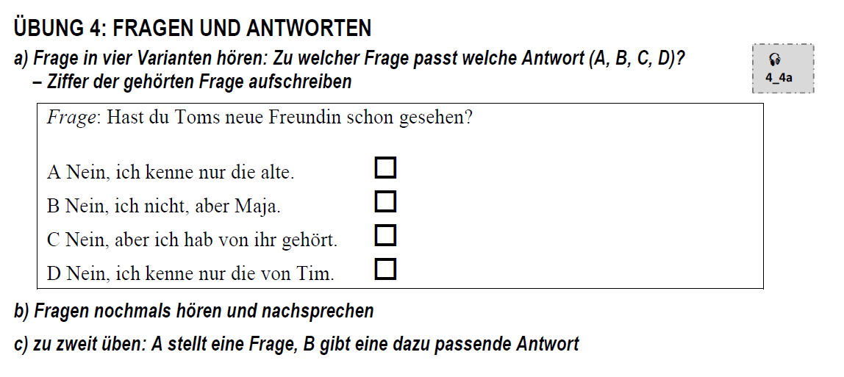
ÜBUNG

Slide 36
Die Silbe
A-bend V CVCC
ma-chen CV-CVC
rot CVC
spre-chen CCCV-CVC
impfen ‚vaccinare‘
du impfst VCCCCC

Slide 37
Suprasegmentalia
Rhythmus: Akzent- und Gliederungsstrukturen im Zeitkontinuum, die sich wiederholen
Bsp. Ich wohne auf einem Hügel. Vivo in una collina.
(Hirschfeld/Reinke 2017: 65)

Slide 38
Suprasegmentalia
Deutsch als akzentzählende Sprache:
    Aufeinanderfolgende Akzentgruppen sind (zeitlich) ähnlich lang;
    Die Akzentsilben sind gegenüber nichtakzentuierten Silben sehr stark hervorgehoben;
    Die nichtakzentuierten Silben werden oft sehr flüchtig ausgesprochen, sodass ihre Laute reduziert oder eliminiert werden.
    Die Silben sind unterschiedlich und häufig komplex.

Slide 39
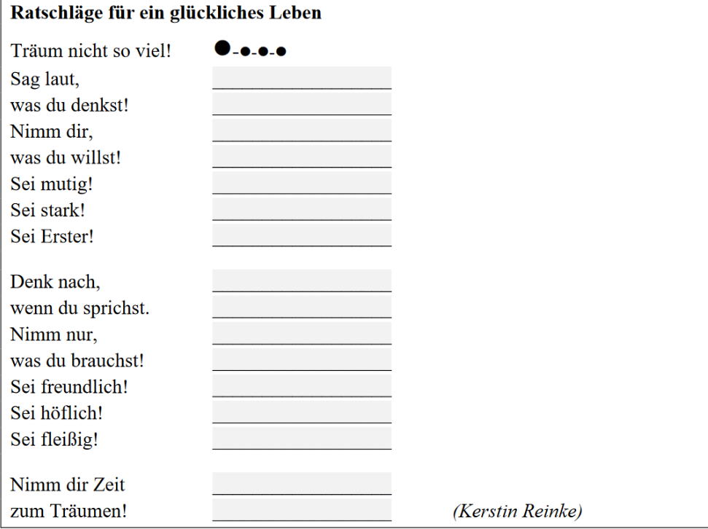
ÜBUNG

Slide 40
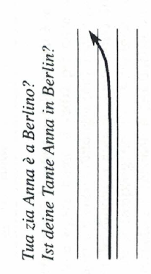
Suprasegmentalia
Intonation = Melodieverlauf in einer Aussage; bestimmt ihren pragmatischen Wert (Handelt es sich um eine Frage / eine Aussage / einen Befehl?)
Deutsch und Italienisch im Vergleich
Ja-/Nein-Fragen: Beide Sprachen mit steigender Intonation
(Ponti/Romano 2004: 21-22)

Slide 41
Suprasegmentalia
W-Fragen: Beide Sprachen mit fallender Intonation (auch Befehle und Ausrufe)
Aussagesätze: größere Unterschiede

Slide 42
ÜBUNG
Paula will Paul nicht
Paula will Paul nicht
Paula will Paul nicht
Paula will Paul nicht
Paula will Paul nicht
Paula will Paul nicht

Slide 43
Zum Nachlesen:
Di Meola, Claudio (2004): La linguistica tedesca. Un’introduzione con esercizi e bibliografia ragionata. Roma: Bulzoni.
Busch, Albert/Stenschke, Oliver (²2008): Germanistische Linguistik: Eine Einführung. Tübingen: Narr.
Hirschfeld, Ursula / Reinke, Kerstin (2016): Phonetik im Fach Deutsch als Fremd- und Zweitsprache. Berlin: ESV.
Auer, Peter (2001): „Kontrastive Analysen Deutsch-Italienisch: eine Übersicht“. In: Helbig, Gerhard u. a. (Hrsg.): Deutsch als Fremdsprache. Ein internationales Handbuch (=HSK 19.1). Berlin/New York: de Gruyter, S. 367-374.
Ponti, Donatella / Romani, Antonio (2004): „Foni, fonemi e strutture prosodiche“. In: Bosco Coletsos, Sandra / Costa, Marcella (Hrsg.): Italiano e tedesco: un confronto. Alessandria: Edizioni dell’Orso, S. 17-31.

